Slide 1
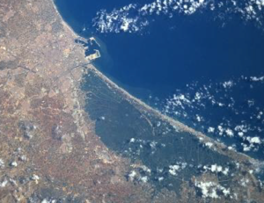
Albufera
Laguna litoral, en costa baja, de agua salina o ligeramente salobre, separada del mar por una lengua o cordón de arenas, como la de Valencia o la de Alcudia, en Mallorca.

